Slide 1


МИНИСТЕРСТВО ЗДРАВООХРАНЕНИЯ РЕСПУБЛИКИ ТАТАРСТАН
ИТОГИ РЕАЛИЗАЦИИ ПРИОРИТЕТНОГО НАЦИОНАЛЬНОГО ПРОЕКТА «ЗДОРОВЬЕ»
(I полугодие 2011 года)
Первый заместитель министра
А.Ю. Вафин
Коллегия Министерства здравоохранения Республики Татарстан
8 августа 2010 года

Slide 2
ПРИОРИТЕТНЫЙ НАЦИОНАЛЬНЫЙ ПРОЕКТ «ЗДОРОВЬЕ» В РЕСПУБЛИКЕ ТАТАРСТАН
ОСНОВНЫЕ НАПРАВЛЕНИЯ
Развитие первичной медико-санитарной помощи и
совершенствование профилактики заболеваний
(6 мероприятий)
Совершенствование медицинской помощи матерям и детям
(8 мероприятий)
Повышение доступности и качества специализированной,
в т.ч. высокотехнологичной медицинской помощи
(5 мероприятий)
Формирование здорового образа жизни (1 мероприятие)
ВСЕГО 20 мероприятий
2

Slide 3
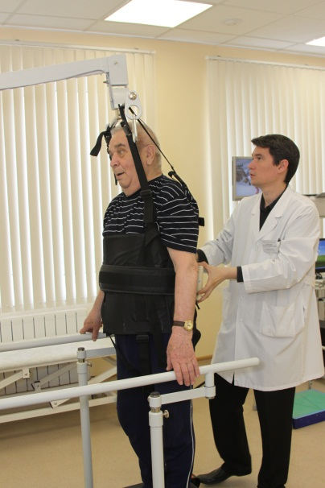
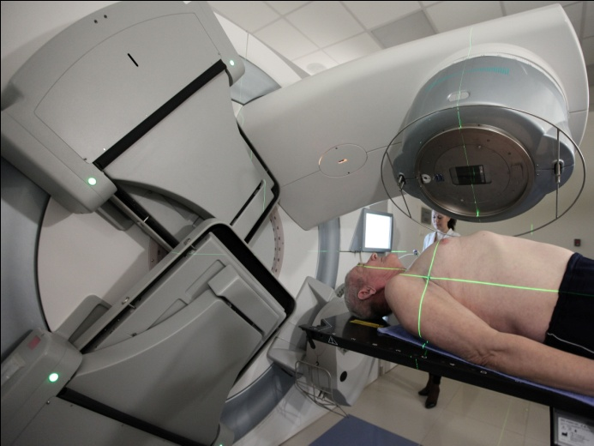
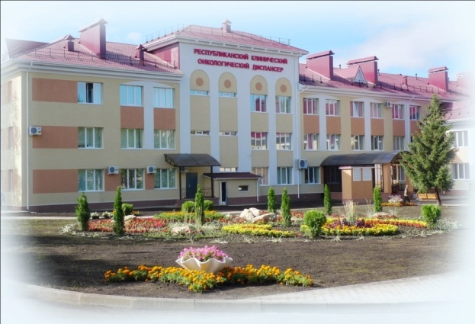
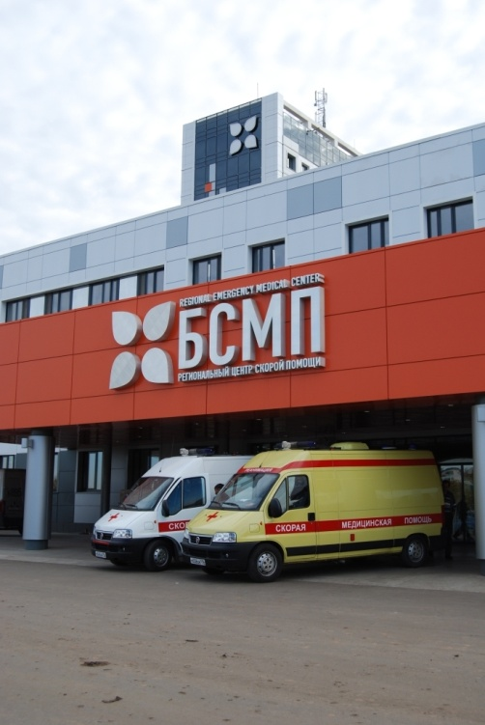
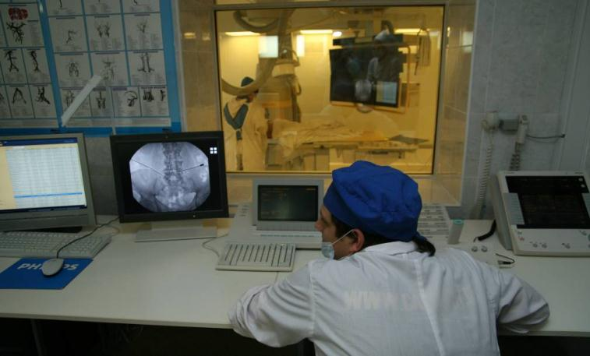
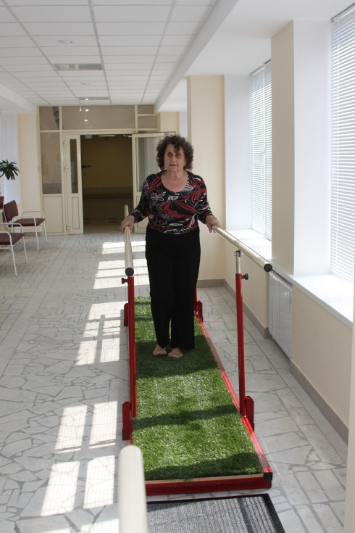
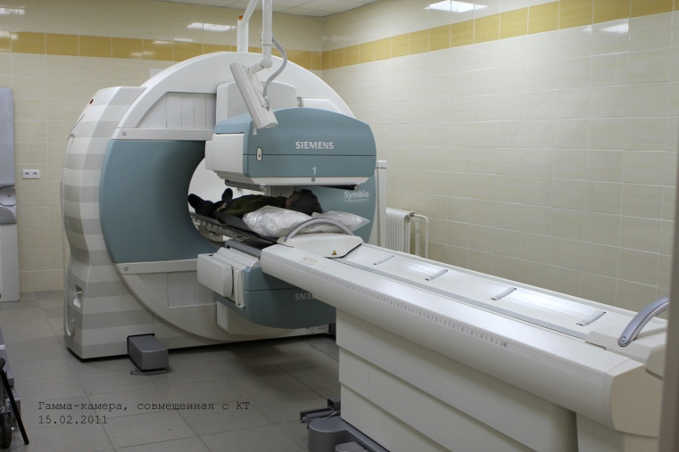
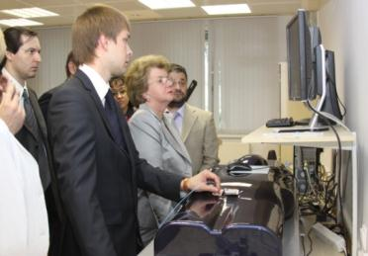
ПРИОРИТЕТНЫЙ НАЦИОНАЛЬНЫЙ ПРОЕКТ «ЗДОРОВЬЕ» В РЕСПУБЛИКЕ ТАТАРСТАН
ФИНАНСИРОВАНИЕ
БЮДЖЕТ РФ - 911,728 млн. руб.
БЮДЖЕТ РТ - 571,716 млн. руб.
www.minzdrav.tatar.ru
3
Notes:
3

Slide 4

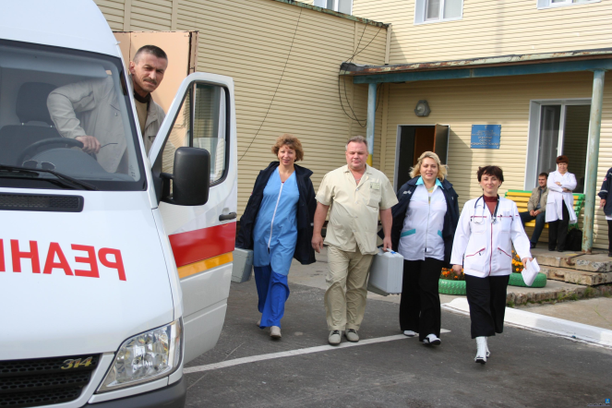

ДОПОЛНИТЕЛЬНЫЕ ДЕНЕЖНЫЕ ВЫПЛАТЫ СПЕЦИАЛИСТАМ ПЕРВИЧНОГО ЗВЕНА
Регистр медицинских работников участковой службы – 5 326 человек
Регистр сотрудников службы СМП и ФАПов – 4 208 человек
За январь-июль 2011 года дополнительные выплаты средств федерального бюджета составили 431,501 млн.рублей
В 1341 случае были удержаны выплаты стимулирующего характера по причине не выполнения критериев оценки эффективности деятельности специалистов первичного звена
4
Notes:
4

Slide 5
ЗАПУЩЕННОСТЬ ЗНО
5
Notes:
5

Slide 6
ИНДИКАТИВНОЕ УПРАВЛЕНИЕ
 | Учреждение здравоохранения | Количество специалистов | Сумма снижения выплат (руб.)
1 | Агрызская ЦРБ | 39 | 0
2 | Актанышская ЦРБ | 60 | 0
3 | Атнинская ЦРБ | 16 | 0
4 | Менделеевская ЦРБ | 43 | 225 руб
5 | Дрожжановская ЦРБ | 34 | 1 000 руб
6 | Спасская ЦРБ | 25 | 1 500 руб
7 | Апастовская ЦРБ | 21 | 3 000 руб
6

Slide 7

ДОПОЛНИТЕЛЬНАЯ ДИСПАНСЕРИЗАЦИЯ
По состоянию на 05.08.2011:
Не представили счета-реестры
Кайбицкая ЦРБ
Актанышская ЦРБ
Аксубаевская ЦРБ
7
Notes:
7

Slide 8

ДЛЯ ТОГО ЧТОБЫ ПОЛУЧИТЬ СТАТИСТИЧЕСКИ ДОСТОВЕРНЫЙ РЕЗУЛЬТАТ В ВИДЕ СНИЖЕНИЯ СМЕРТНОСТИ – ВАЖЕН ОХВАТ НАСЕЛЕНИЯ –НЕ МЕНЕЕ 70 % ОТ ПОДЛЕЖАЩИХ ОСМОТРУ ГРУПП
ЭФФЕКТИВНОСТЬ МЕРОПРИЯТИЙ
В рамках программы дополнительной диспансеризации и отраслевой программы ранней диагностики рака молочной железы маммографию проходят не более 30% подлежащего осмотру женщин
8

Slide 9
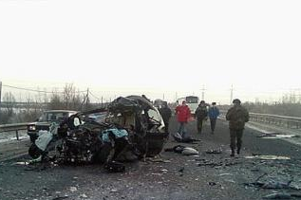

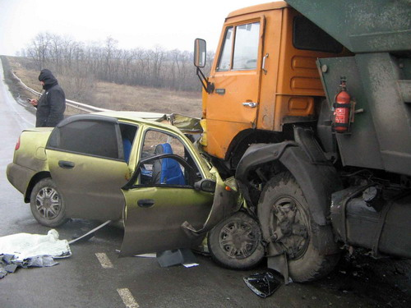
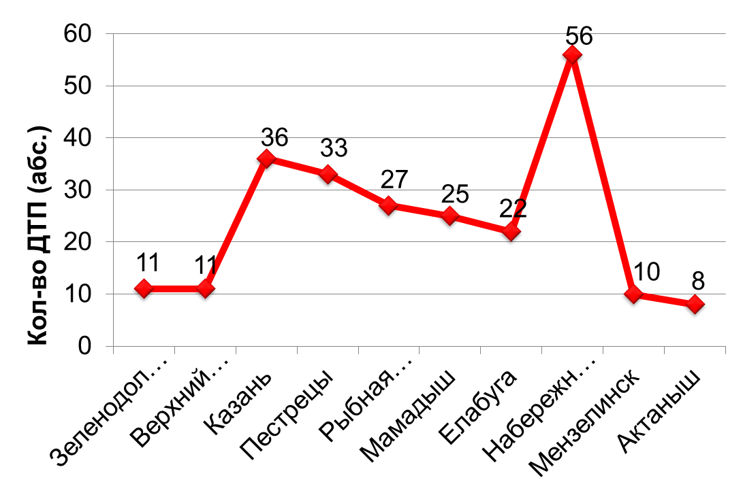
ПРОФИЛЬ АВАРИЙНОСТИ (ДТП) НА ФАД М-7
Всего - 239 ДТП
9

Slide 10
ЭФФЕКТИВНОСТЬ МЕРОПРИЯТИЙ
Районы | Количество пострадавших (без погибших) | Доставка в травмоцентры более высокого уровня | Доставка на себя
Зеленодольский | 12 | 8 (66,6% от требуемого) | 4– (все не обосновано)
Верхне-Услонский | 7 | 3 (42,8% от требуемого) | 4– (все не обосновано)
Пестречинский | 33 | 31 (100% от требуемого) | 2 - обосновано
Рыбно-Слободский | 14 | 14 (100% от требуемого) | 0
Мамадышский | 29 | 25 (93% от требуемого) | 4 (2– не обосновано)
Мензелинский | 10 | 10 (100% от требуемого) | 0
Актанышский | 11 | 6 (60% от требуемого) | 5 (4– не обосновано)
10

Slide 11
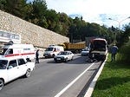
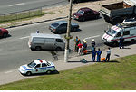
ЭФФЕКТИВНОСТЬ МЕРОПРИЯТИЙ
Доставка пострадавших в травмоцентры 1 и 2 уровня из районов,
расположенных близ Казани при ДТП, носящих характер ЧС
Районы | Количество пострадавших (без погибших) | Доставка в травмоцентры более высокого уровня | Доставка на себя
Лаишевский | 8 | 4 (50% от требуемого) | 4 (все не обосновано)
Арский | 11 | 2 (22% от требуемого) | 9 (7 – не обосновано)
Высокогорский | 5 | 5 (100% от требуемого) | 0
11

Slide 12
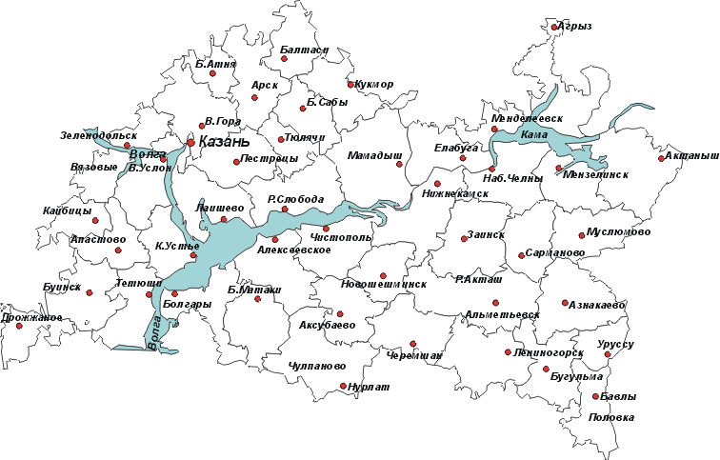


РАБОТА СОСУДИСТЫХ ЦЕНТРОВ
За первое полугодие в сосудистых центрах пролечен 3 821 пациент
Выход на независимость, больных выписанных из стационара составил 65%
Направлено на реабилитацию 604 человека, перенесших инсульт
Проведено
Коронарографий – 2 448
Стентирований – 868
Тромболизисов – 128
Летальность снизилась на 5,5%
12
Notes:
12

Slide 13
СОВЕРШЕНСТВОВАНИЕ ОРГАНИЗАЦИИ ОНКОЛОГИЧЕСКОЙ ПОМОЩИ НАСЕЛЕНИЮ
Число пациентов прошедших через первичный кабинет За 6 месяцев 2011 года | Число пациентов прошедших через первичный кабинет За 6 месяцев 2010 года
87 738 | 73 652
Направлено в РКОД для уточнения диагноза, человек За 6 месяцев 2011 года | Направлено в РКОД для уточнения диагноза, человек За 6 месяцев 2010 года
17 379 | 11 126
Число больных, с подтвержденным в РКОД диагнозом, человек За 6 месяцев 2011 года | Число больных, с подтвержденным в РКОД диагнозом, человек За 6 месяцев 2010 года
3 735 | 5 010
13
Notes:
13

Slide 14
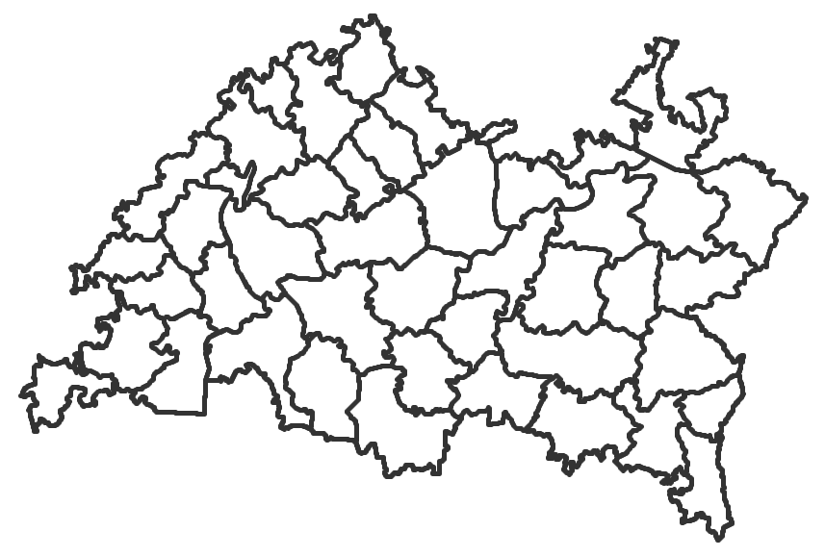

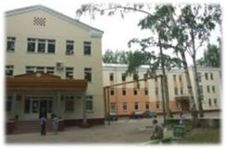
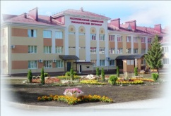
ОНКОЛОГИЧЕСКИЙ КЛАСТЕР
В РКОД и его филиалы установлено 350 компьютеров.
Всего автоматизировано более 700 АРМ.
Обучено более 1100 сотрудников
РКОД
Н.Камск
БСМП
2
Зеленодольск
Онко - ВМП
Онкологические отделения
Стационарные
(З-дольск и Н-Камск)
2
6
Первичные онко-отделения
Буинск
Чистополь
Альметьевск
2
Филиалы РКОД (диспансеры)
Первичные онкологические кабинеты ПОК
70
Установлены АРМ и принтеры
14
Notes:
14

Slide 15
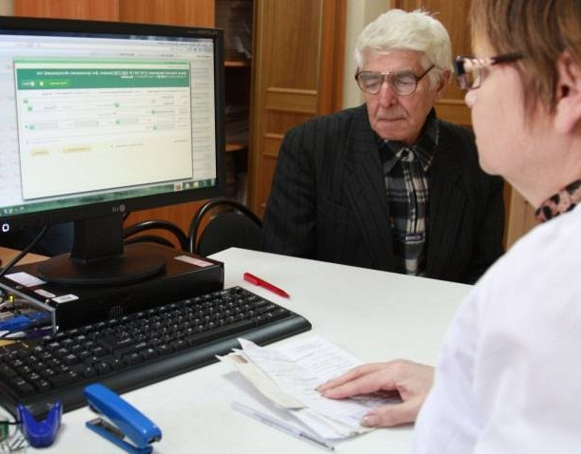
ИНФОРМАТИЗАЦИЯ ОНКОЛОГИЧЕСКОГО КЛАСТЕРА
Направлено врачами ПОК, за 6 месяцев работы, посредством системы 3832 человека
13 муниципальных районов не работают в системе
В 11 муниципальных
районах наполняемость
системы более 50%
% направляемости через систему
15
Notes:
15

Slide 16
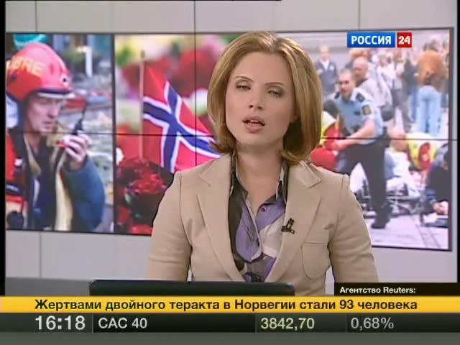

Slide 17

ЭЛЕКТРОННЫЙ ДОКУМЕНТООБОРОТ
Обучены все республиканские учреждения и ЦРБ

Slide 18
ВЫСОКОТЕХНОЛОГИЧНАЯ МЕДИЦИНСКАЯ ПОМОЩЬ
ИСПОЛНЕНИЕ КВОТ
КОРОНАРОГРАФИЯ
Муниципальные районы | План | Факт | %
Алексеевский | 24 | 5 | 20,8
Лаишевский | 35 | 7 | 20,0
Рыбно-Слободский | 20 | 4 | 20,0
Спасский | 22 | 4 | 18,2
Актанышский | 20 | 3 | 15,0
Дрожжановский | 37 | 5 | 13,5
Елабужский | 130 | 16 | 12,3
Черемшанский | 35 | 3 | 8,6
Аксубаевский | 22 | 0 | 0,0
18

Slide 19

СОВЕРШЕНСТВОВАНИЕ МЕДИЦИНСКОЙ ПОМОЩИ МАТЕРЯМ И ДЕТЯМ
Неонатальный скрининг
Обследовано 21 200 новорожденных
Выявлено 7 больных ребенка
Отсутствуют реактивы на проведение скрининга
Проведен скрининг 22 386 детей
Выявлено 176 детей с нарушениями слуха
Аудиологический скрининг
Пренатальная диагностика
Обследовано 21 510 женщин
Диспансеризация детей-сирот и детей, находящихся в трудной жизненной ситуации
Принято к оплате 688 счета-реестра
19
Notes:
19

Slide 20

Управление Росздравнадзора по РТ
КОНТРОЛЬНЫЕ МЕРОПРИЯТИЯ
Недостаточная загруженность аппаратов
Неэффективное использование автомобилей класса «А», «В»
Не ведется раздельный учет работы на оборудовании, полученном в рамках ПНП «Здоровье»
ТУ Росфиннадзора в РТ
Необоснованные выплаты при оказании медицинской помощи женщинам в период беременности, родов и послеродовый период, а также диспансерное наблюдение детей первого года жизни специалистам, не имеющим сертификат по специальности
20

Slide 21
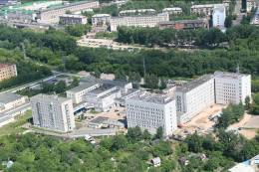
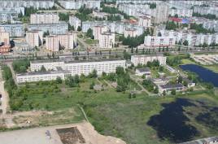
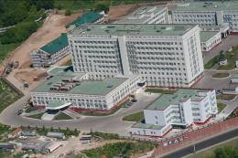
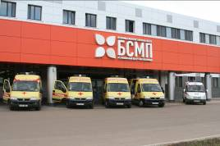
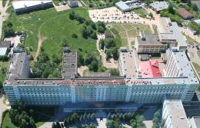
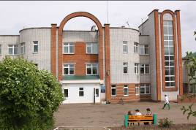

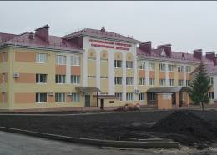
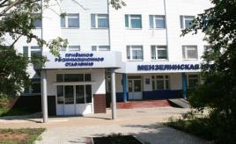
Министерство здравоохранения Республики Татарстан
О ХОДЕ КАПИТАЛЬНОГО РЕМОНТА ОБЪЕКТОВ ЗДРАВООХРАНЕНИЯ РЕСПУБЛИКИ ТАТАРСТАН В 2011 годУ
www.minzdrav.tatar.ru
21
Notes:
21

Slide 22
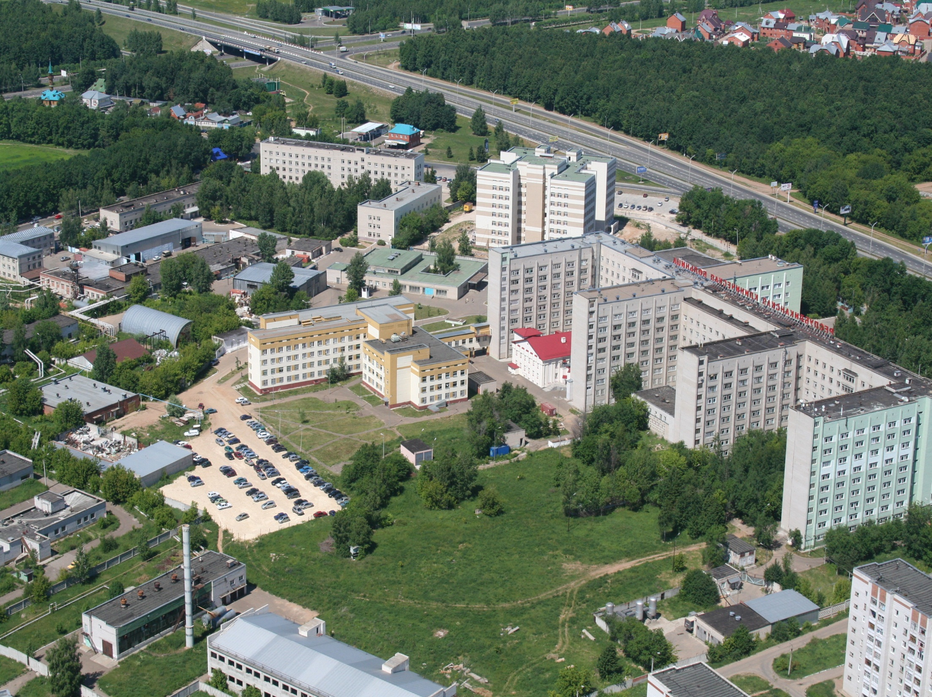
Общая площадь РКБ – 114 тыс. кв.м.
Площадь ремонта – 57 тыс. кв.м.
Общая стоимость – 2,336 млрд. руб.
Поликлиника
Пансионат
10.07.2011
6 670кв.м.
7
I этап
6
Родильный дом
4
20.12.2011
16 572 кв.м.
5
3
III этап
15.10.2011
33 657 кв.м.
2
II этап
1
блок

Slide 23
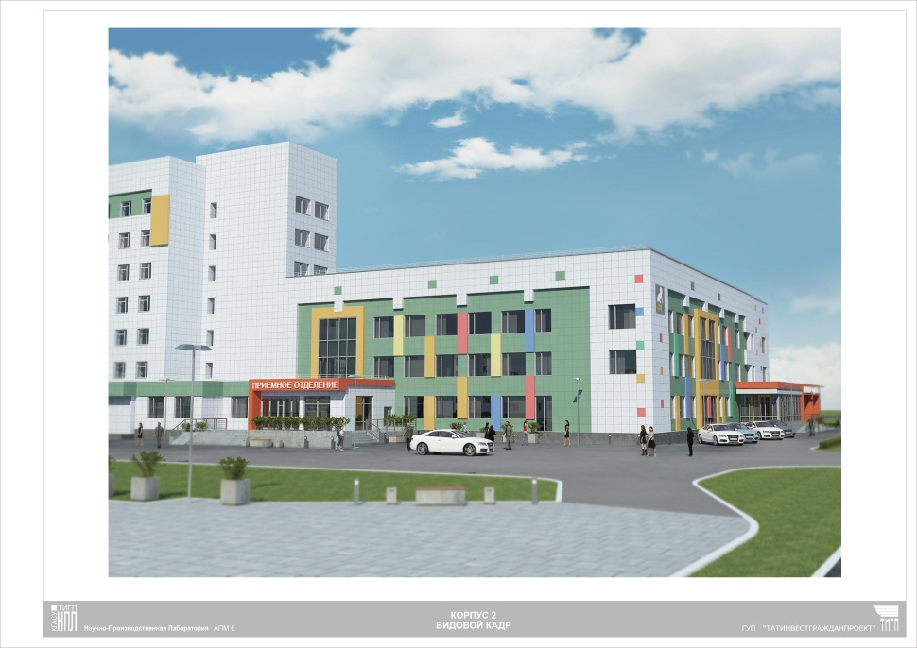
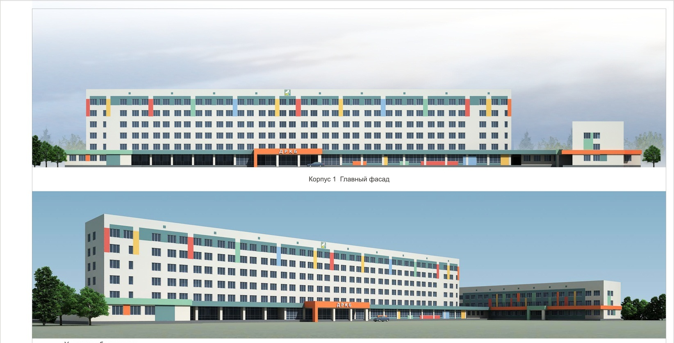
Общая площадь капитального ремонта в 2011 году – 17 552 кв.м.
(Всего за 2011-2012 -39 707 кв.м)
Финансирование за 2011 год – 384.6 млн. руб:
РФ – 252,6 млн. руб.
РТ (софинансирование) - 2,0 млн. руб. + 70 млн. доп.финансирование + 35 млн. руб. сводная смета МЗ РТ .
25 млн. руб. – программа «Доступная среда»
Норматив стоимости 1 кв.м. – 14 507 руб.
ДРКБ

Slide 24
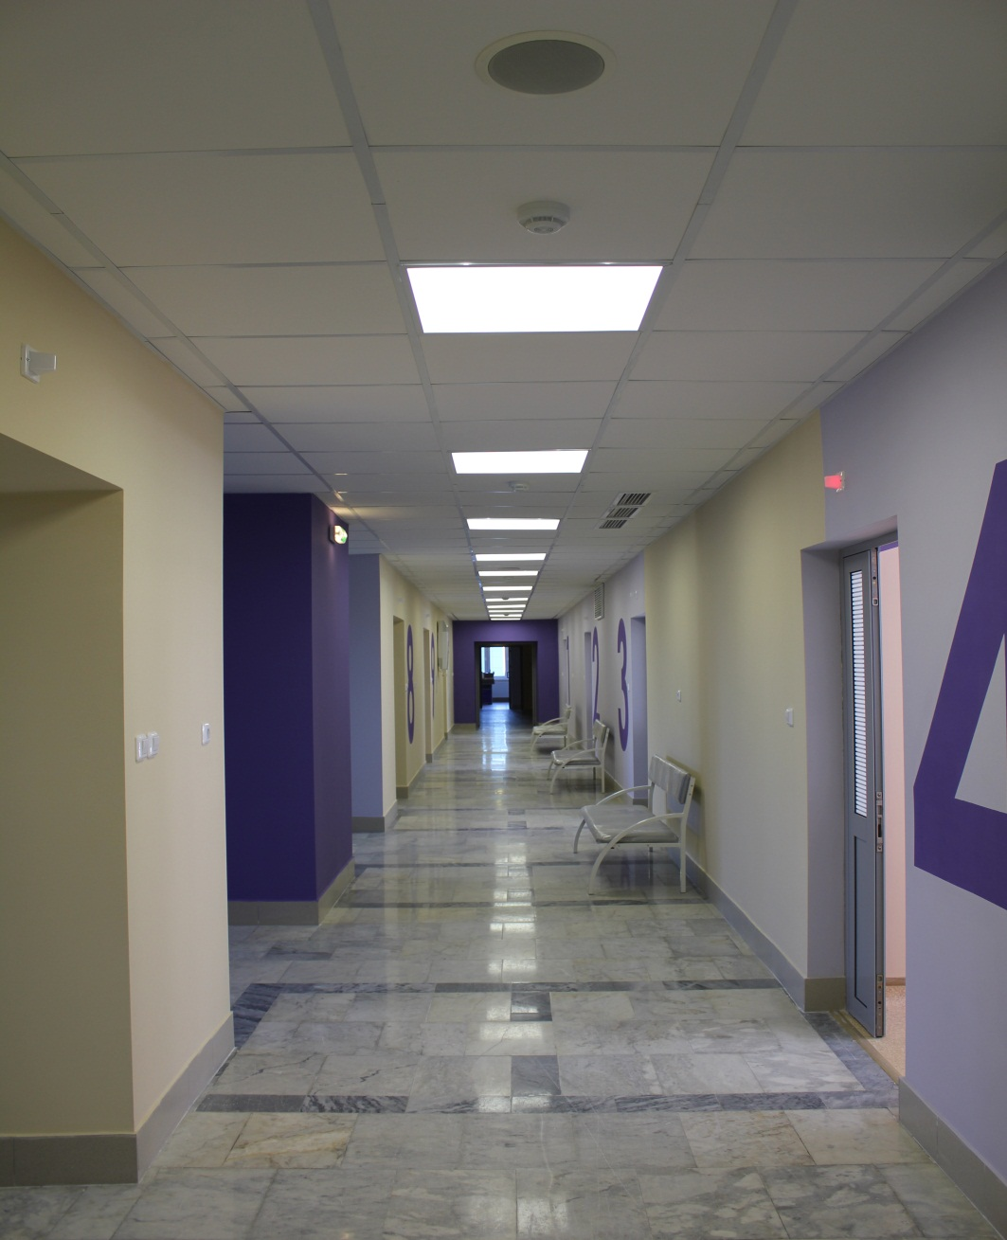
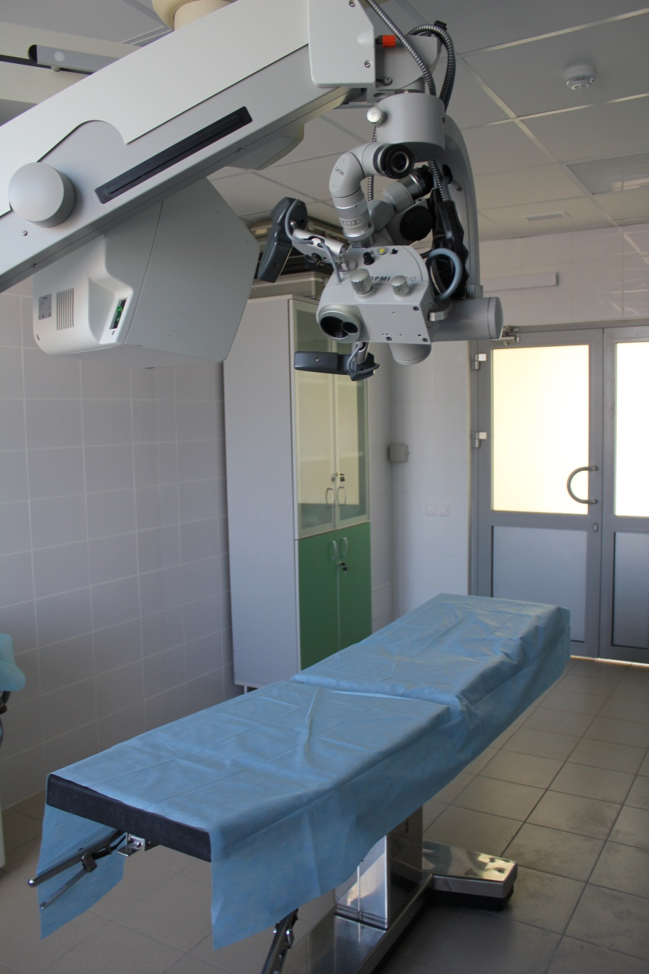
КОРПУС А, БЛОК №4 И 7 РКБ
24

Slide 25
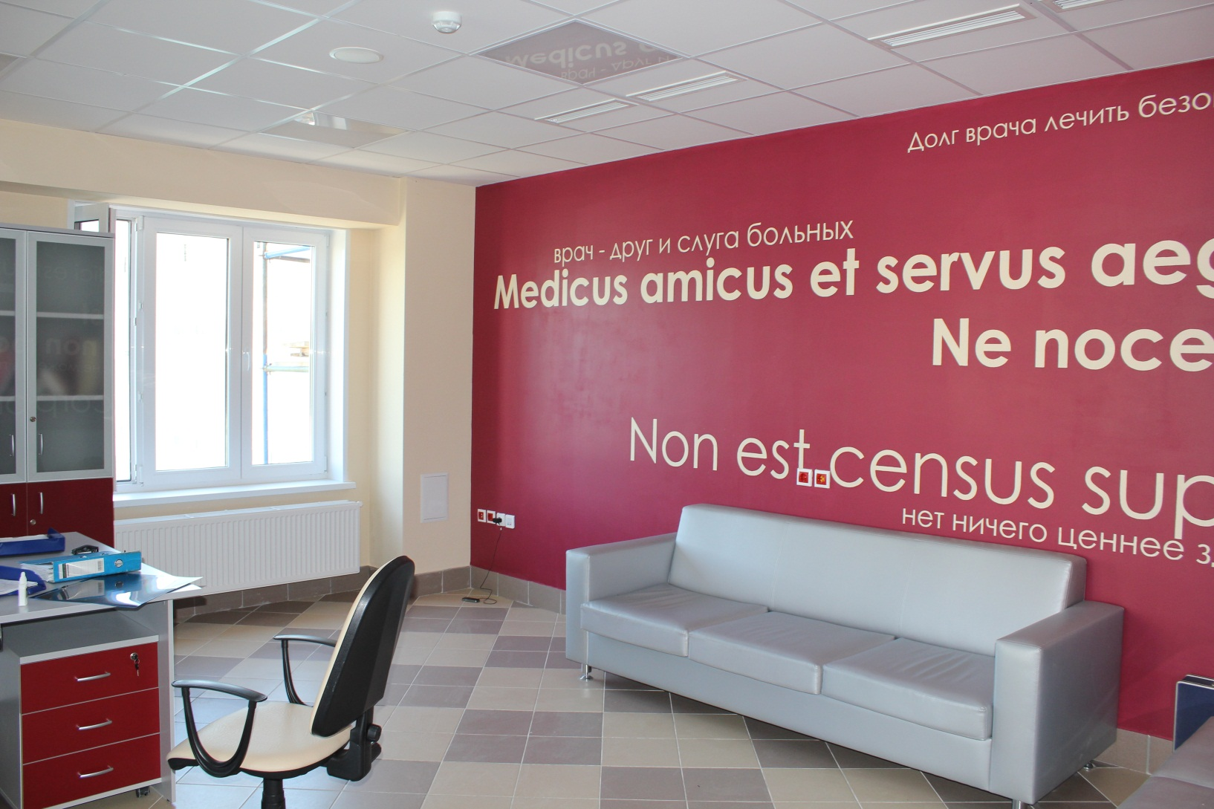
ОРДИНАТОРСКАЯ РКБ
25

Slide 26
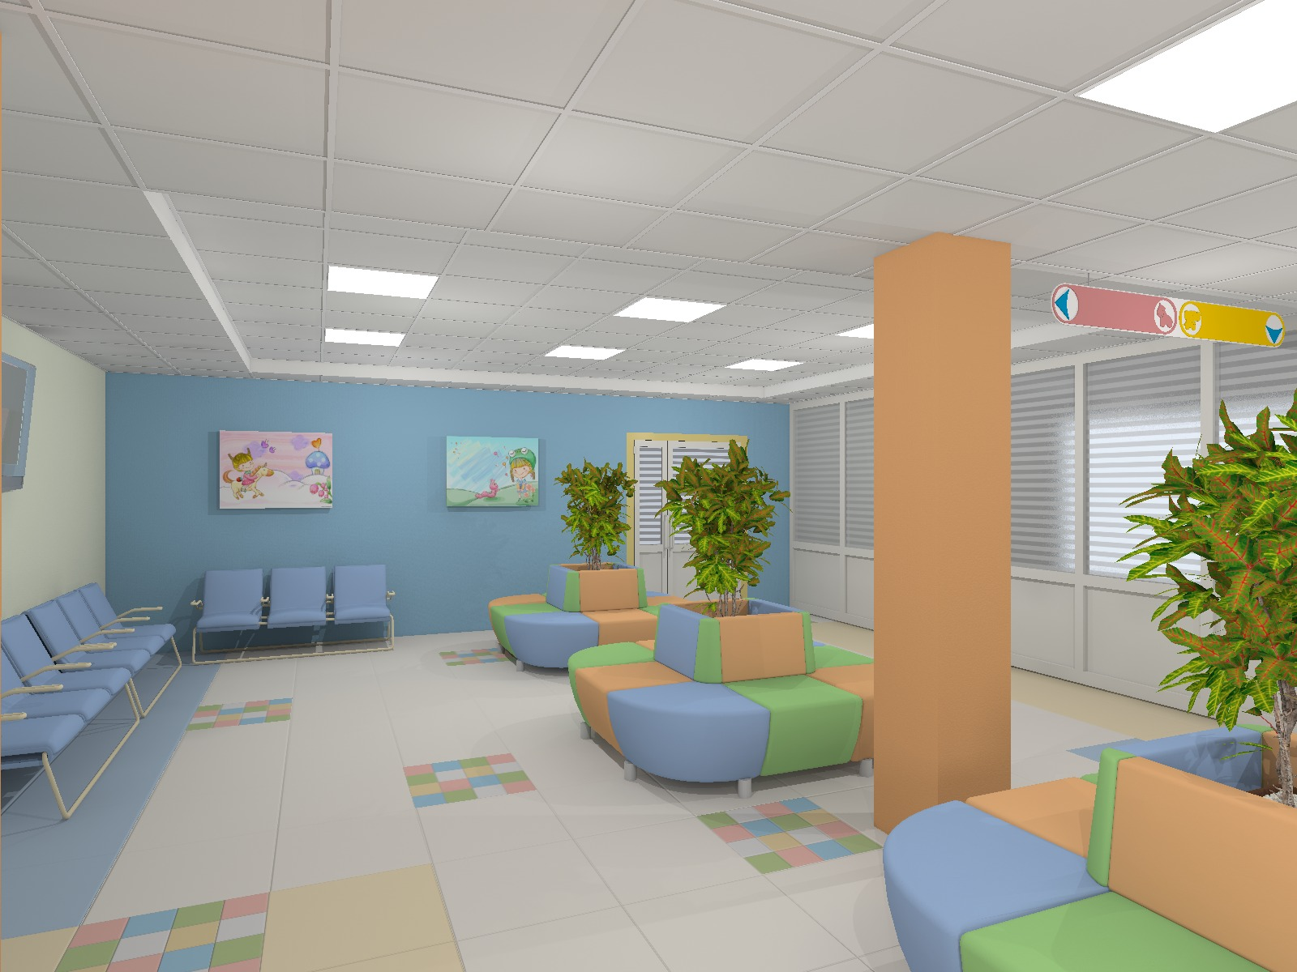
ХОЛЛ ДРКБ
26

Slide 27


